Slide 1
Optimización del Evaluator en el sistema de Log Detector
Propuesta tema proyecto semestral
INTRODUCCIÓN A LA COMPUTACIÓN PARALELA
Vicente Coopman
05/05/2022

Slide 2
Qué es el sistema de Log Detector?
Herramienta para el análisis de archivos de registro (logs) mediante máquinas de estado finitas.
Tema de mi memoria de título.

Slide 3


Y el Evaluator?
Is a service in the Log Detector system.
Acts as a judge. In charge of telling if conditions are true or not.
Runs in python.

Slide 4
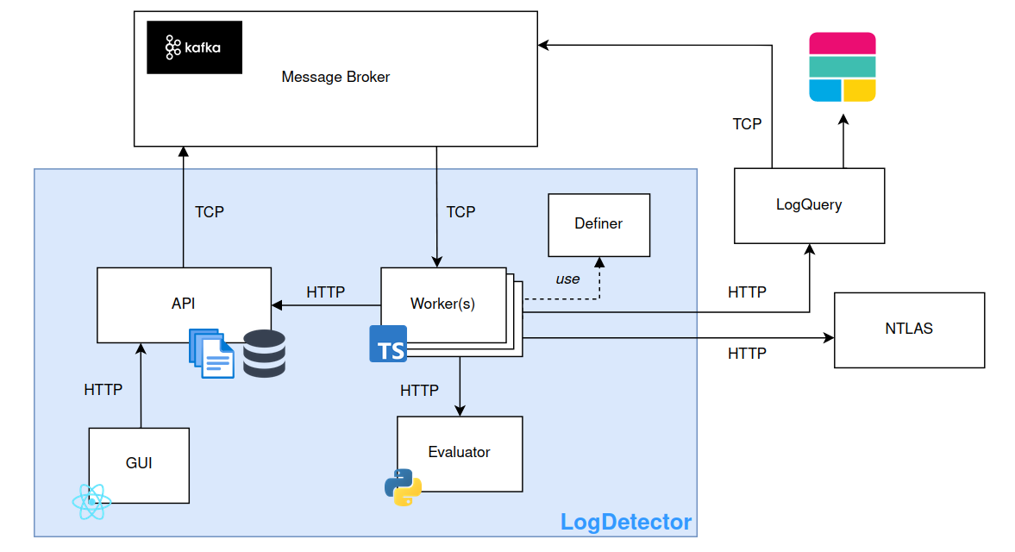

Slide 5
Por qué es importante su rendimiento?
Cumple un rol fundamental el sistema.
Recibe gran cantidad de consultas.

Slide 6
Por qué es importante su rendimiento?
Cumplir un rol
fundamental
el sistema.
Recibir gran cantidad de consultas.
+
+
Bajo
rendimiento.
=

Slide 7

Por qué es importante su rendimiento?
Cumplir un rol
fundamental
el sistema.
Recibir gran cantidad de consultas.
+
+
Bajo
rendimiento.
=

Slide 8
Ideas para mejorar su rendimiento
Paralelismo en el código.
Escalamiento horizontal.
Herramientas enfocadas al rendimiento. Ej: Pypy.

Slide 9
Planificación
Avance 1: 26 de Mayo de 2022
Estudio sobre el nivel de rendimiento actual.
Estudio sobre herramientas y métodos para mejorar el rendimiento.

Slide 10
Planificación
Avance 1: 26 de Mayo de 2022
Estudio sobre el nivel de rendimiento actual.
Estudio sobre herramientas y métodos para mejorar el rendimiento.
Avance 2: 16 de Junio de 2022
Implementación de herramientas y/o métodos seleccionados.
Estudio comparativo entre rendimiento inicial versus el obtenido post implementación.

Slide 11
Planificación
Presentación e informe final: 7 de Julio de 2022
Mejoras a la implementación anterior.
Resultados e informe final.

